Slide 1
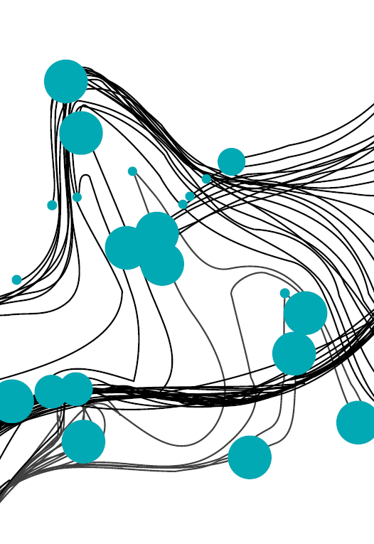
USABILITY
Les 1
Notes:
Deze powerpoint bevat ondersteuning bij les 1 van de lesmodule usability. Hierbij wordt het volgende onderwerp behandeld:
1. Aspecten van usability.

Slide 2
Usability
USABILITY ISO 25010
Appropriateness recognisability
Operability
User interface aesthetics
Accessability
User error protection
Learnability
Notes:
Usability bestaat uit verschillende aspecten. Deze zijn appropriateness recognisability, learnability, operability, user error protection, user interface aesthetics en accessibility.

Slide 3

APPROPRIATENESS OF RECOGNISABILITY
Notes:
Op de slide zijn meerdere programma’s van microsoft te zien. Welk programma gebruik je waarvoor?

Slide 4
APPROPRIATENESS OF RECOGNISABILITY
De mate waarin gebruikers kunnen herkennen of een product of systeem geschikt is voor hun behoeften.
Notes:
Het aspect appropriateness recognisability gaat over de mate waarin gebruikers kunnen herkennen of een product of systeem geschikt is voor hun behoeften.

Slide 5
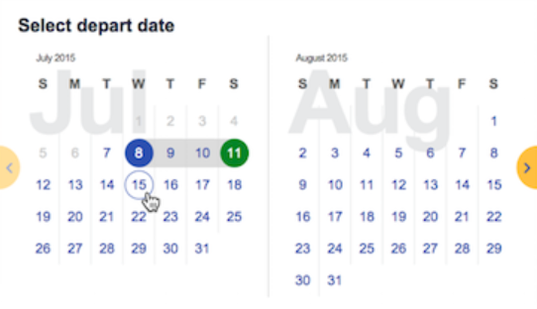
USER ERROR PROTECTION
Datum: 7 juli 2015
Notes:
Op de slide is de agenda bij een boekingssite te zien. Een gebruiker kan hierbij niet op data klikken die al geweest zijn. Dit plaatje is gemaakt op 7 juli. Je ziet dus dat data voor de 7e niet op geklikt kan worden. Op deze manier wordt voorkomen dat de gebruiker een fout maakt.

Slide 6
USER ERROR PROTECTION
De mate waarin het systeem gebruikers beschermt tegen het maken van fouten.
Notes:
Het aspect user error protection gaat om de mate waarin het systeem gebruikers beschermt tegen het maken van fouten.

Slide 7
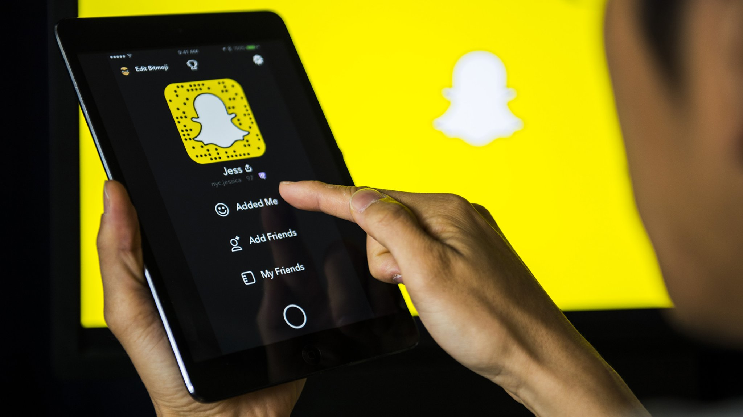
LEARNABILITY
Notes:
Snapchat is voor de meeste van jullie een erg bekende app. Maar leg maar eens uit aan je opa of oma hoe je een story post. Zij zullen hier veel meer moeite mee hebben. Je hebt een grote kans dat zij niet weten wat een story is, laat staan hoe je deze moet maken.
De learnability van een systeem hangt dus af van de (beoogde) gebruikers ervan.

Slide 8
LEARNABILITY
De mate waarin een product of systeem gebruikt kan worden door gespecificeerde gebruikers om gespecificeerde leerdoelen te bereiken met betrekking tot het effectieve, efficiënte, risico-vrije en bevredigende gebruik van het product of systeem in een gespecificeerde gebruikscontext.
Notes:
Learnability gaat over de mate waarin een product of systeem gebruikt kan worden door gespecificeerde gebruikers om gespecificeerde leerdoelen te bereiken met betrekking tot het effectieve, efficiënte, risico-vrije en bevredigende gebruik van het product of systeem in een gespecificeerde gebruikscontext. In andere woorden: Hoe snel leert iemand jouw applicatie te gebruiken?

Slide 9


OPERABILITY
Notes:
Vraag de leerlingen welk programma ze het liefst gebruiken; Word of Google docs? Waarom? Vaak gebruiken mensen die ontwerpen in hun documenten willen liever Word, en mensen die makkelijk samen willen werken Google docs.

Slide 10
OPERABILITY
De mate waarin een product of systeem attributen heeft die het makkelijk maken om het te bedienen.
Notes:
Operability gaat over de mate waarin een product of systeem attributen heeft die het makkelijk maken om het te bedienen. Het gaat er hierbij dus om of de tool kan worden ingezet voor de bedoelde taak, op een handige manier.

Slide 11
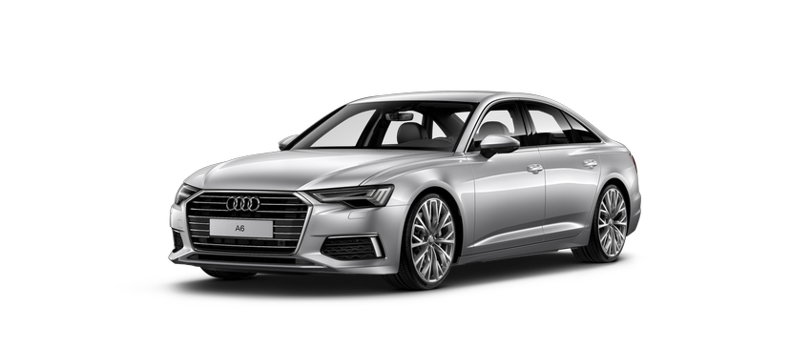
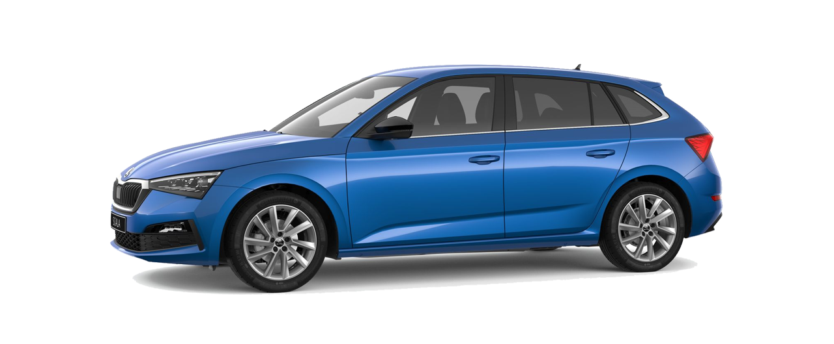
USER INTERFACE AESTHETICS
Notes:
Vraag de leerlingen of ze liever een Audi of Skoda hebben. Waarom? Deze auto’s hebben allebei andere systemen. Het kan zijn dat je de een plezieriger vindt dan de ander.

Slide 12
USER INTERFACE AESTHETICS
De mate waarin een gebruikersinterface het de gebruiker mogelijk maakt om een plezierige en bevredigende interactie met het systeem te hebben.
Notes:
User interface aesthetics gaat over de mate waarin een gebruikersinterface het de gebruiker mogelijk maakt om een plezierige en bevredigende interactie met het systeem te hebben.

Slide 13
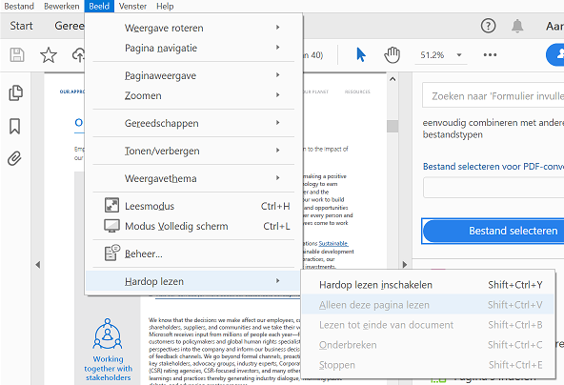
ACCESSIBILITY
Notes:
In Acrobat Reader DC kan je documenten laten voorlezen. Voor welke groep is dit erg handig? (Mensen die niet goed meer kunnen zien, bijvoorbeeld)

Slide 14
ACCESSIBILITY
De mate waarin een product of systeem gebruikt kan worden door mensen met de meest uiteenlopende kenmerken en bekwaamheden om een gespecificeerd doel te bereiken in een gespecificeerde gebruikscontext.
Notes:
Accessibility draait om de mate waarin een product of systeem gebruikt kan worden door mensen met de meest uiteenlopende kenmerken en bekwaamheden om een gespecificeerd doel te bereiken in een gespecificeerde gebruikscontext.

